Slide 1
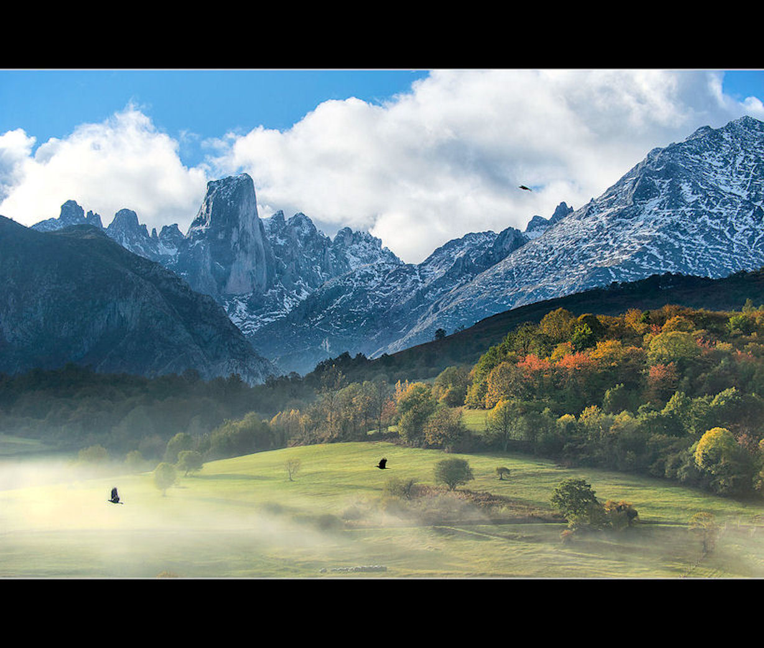
CONCEJO DE CABRALES

Slide 2
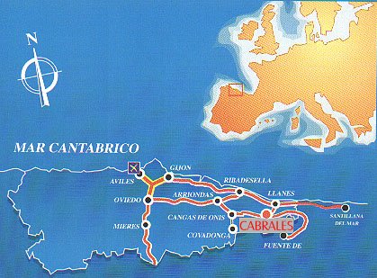

Slide 3
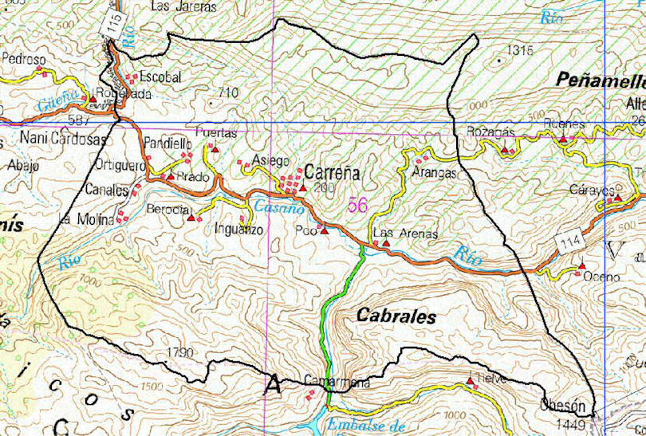

Slide 4
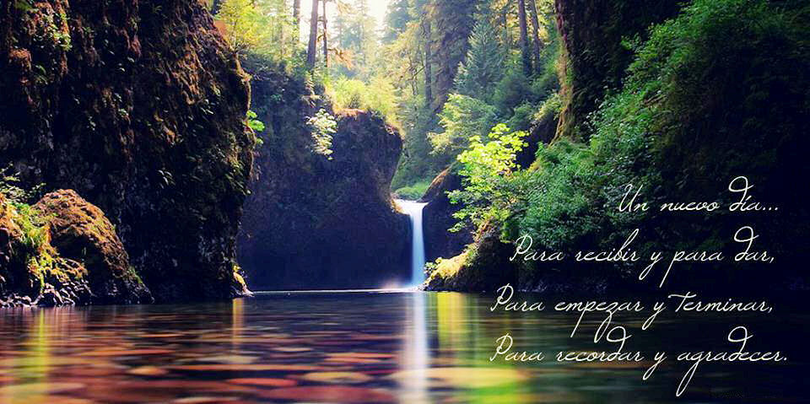

Slide 5
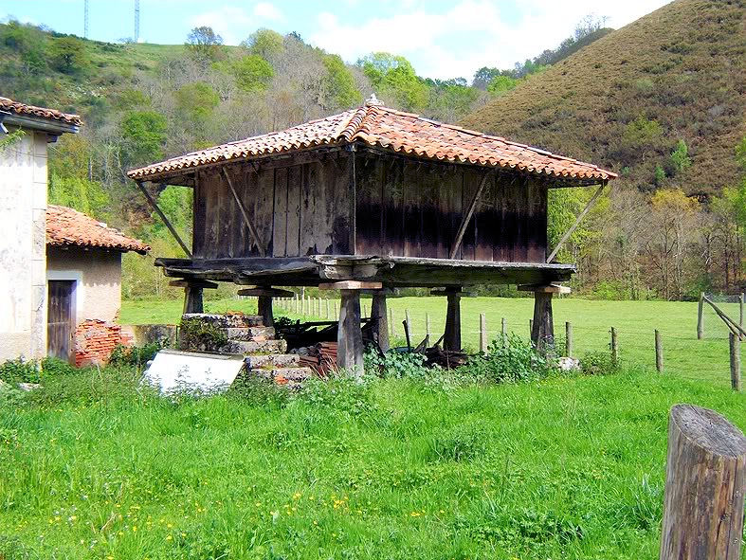


Slide 6
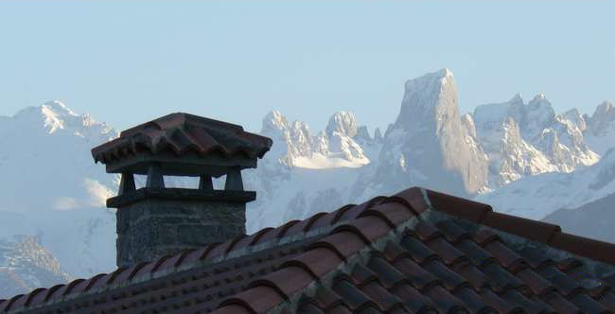
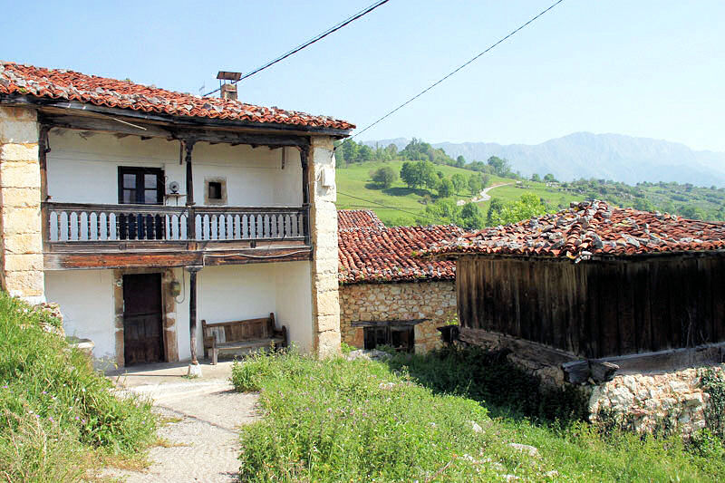
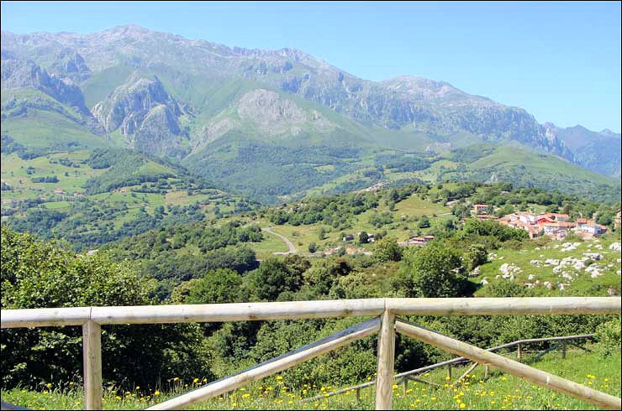
VISTAS DESDE-ASIEGO

Slide 7
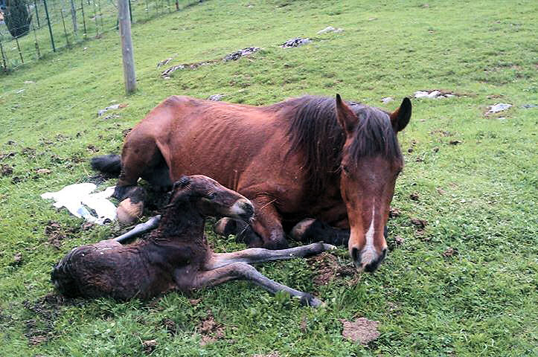

Slide 8
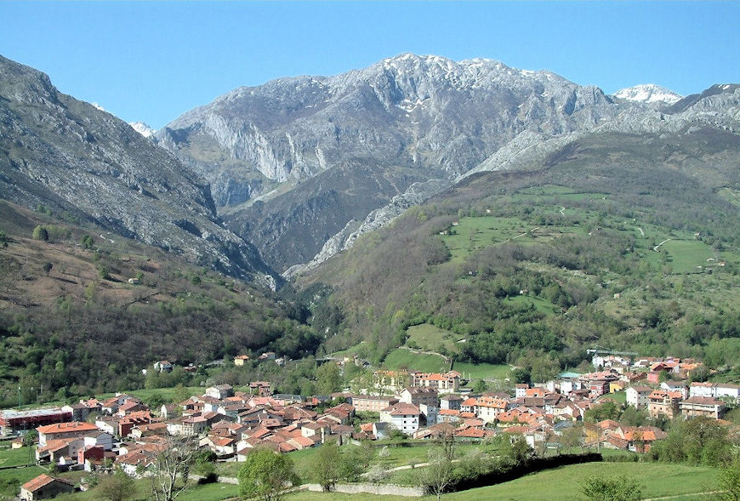
ARENAS DE CABRALES

Slide 9
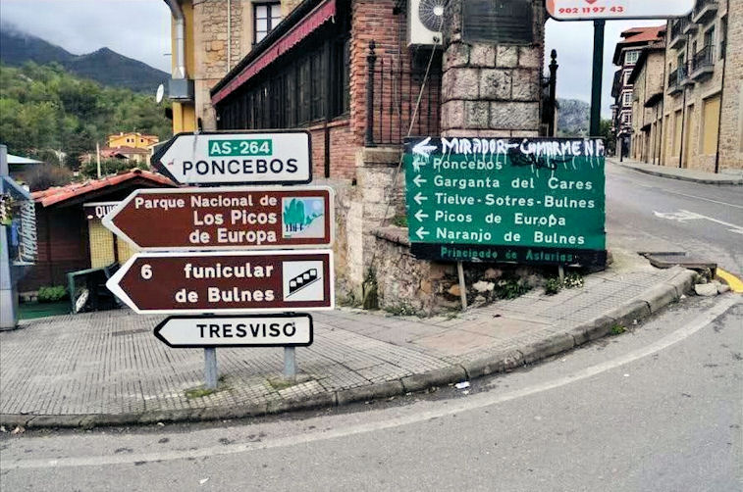
TODAS LAS RUTAS DESDE ARENAS

Slide 10
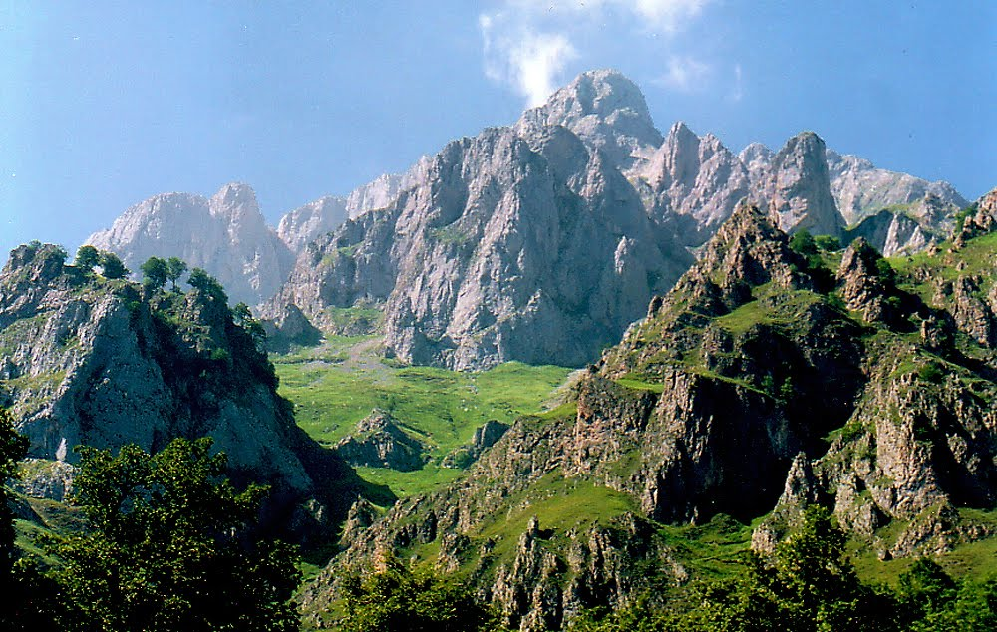
PICOS DE EUROPA

Slide 11
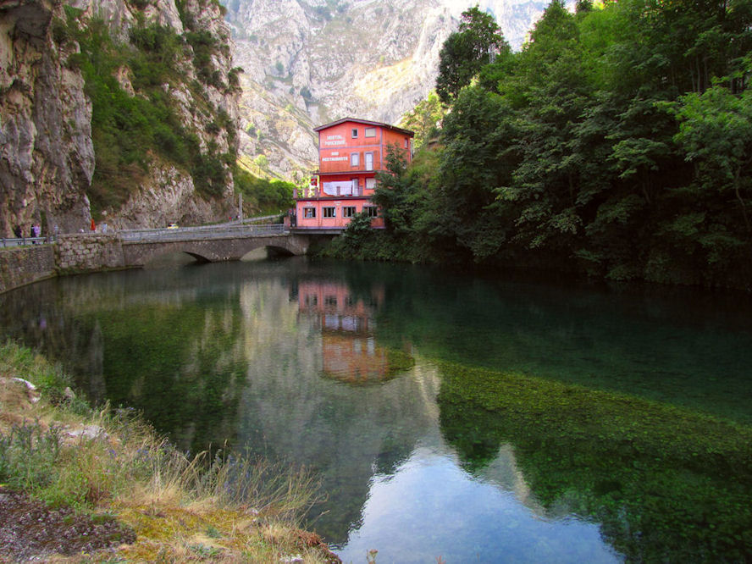
PONCEBOS Y EMBALSE

Slide 12
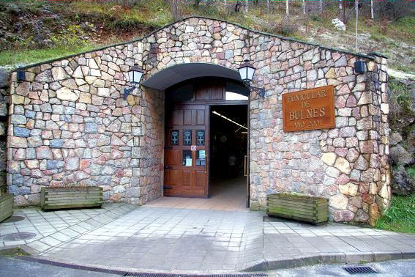

Slide 13
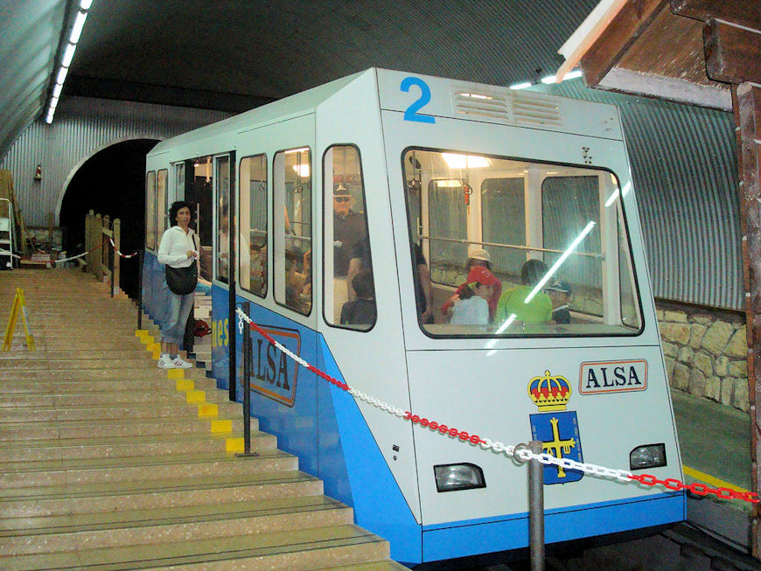

Slide 14
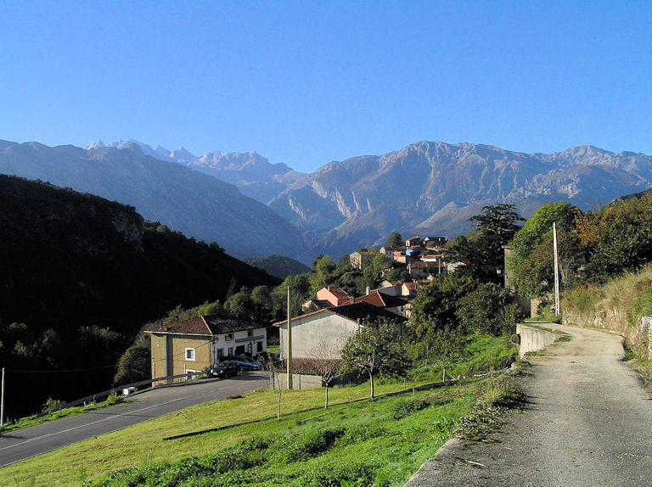
ARANGAS

Slide 15
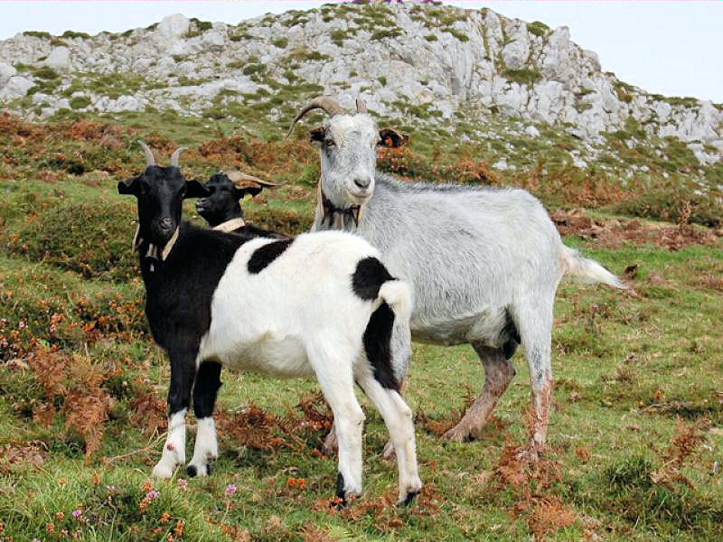

Slide 16
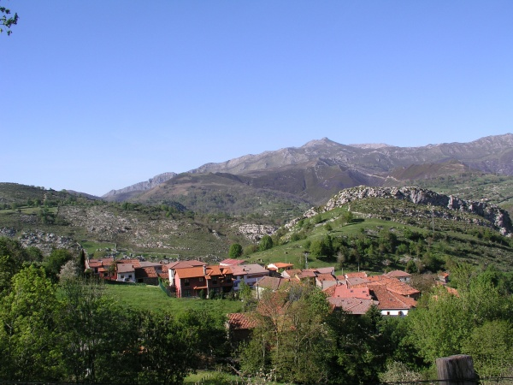
BERODIA

Slide 17
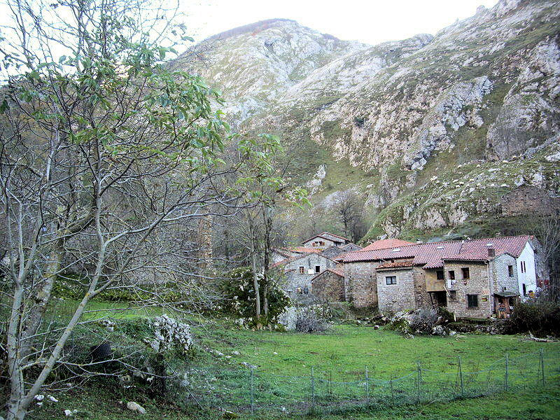
BULNES DE ABAJO

Slide 18
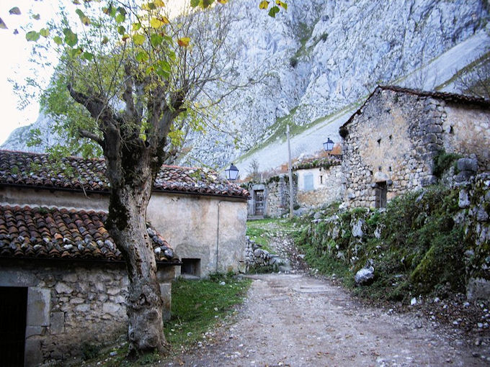
BULNES DE ARRIBA

Slide 19
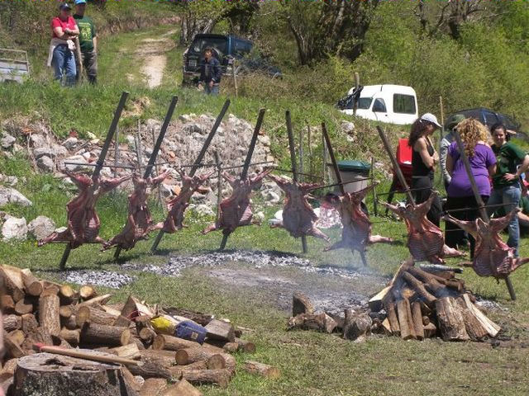
FIESTA DE CHARAS EN ARENAS

Slide 20
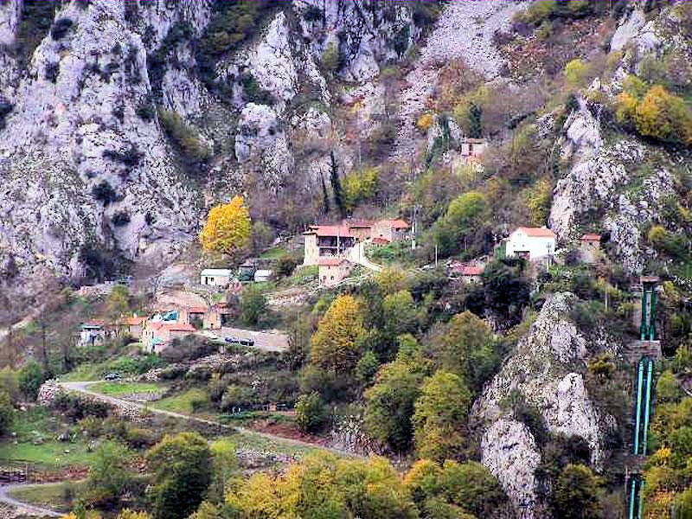
CAMARMEÑA

Slide 21
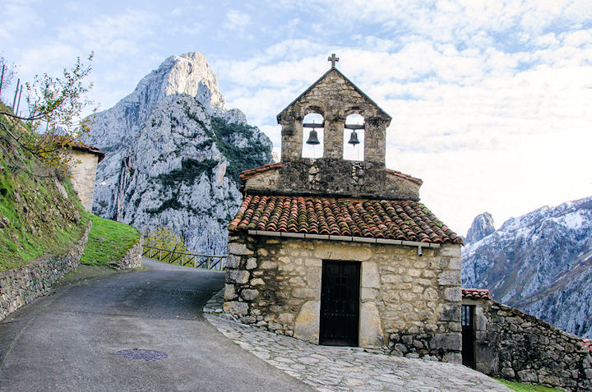
IGLESIA DE SAN PEDRO EN CAMARMEÑA

Slide 22
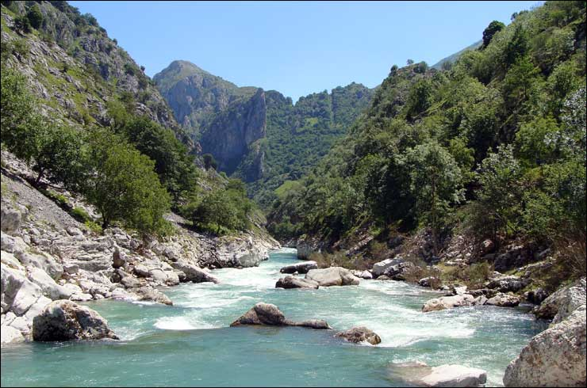
RIO CARES

Slide 23
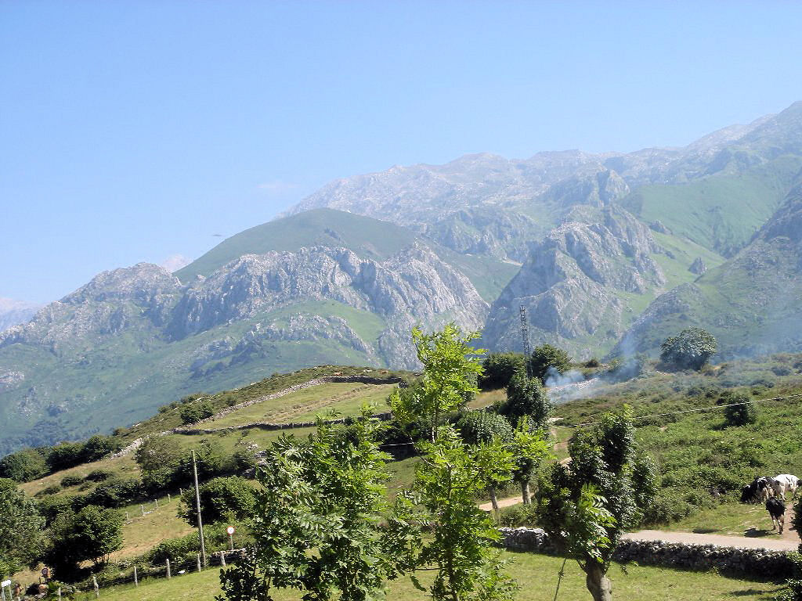
PANDIELLO

Slide 24
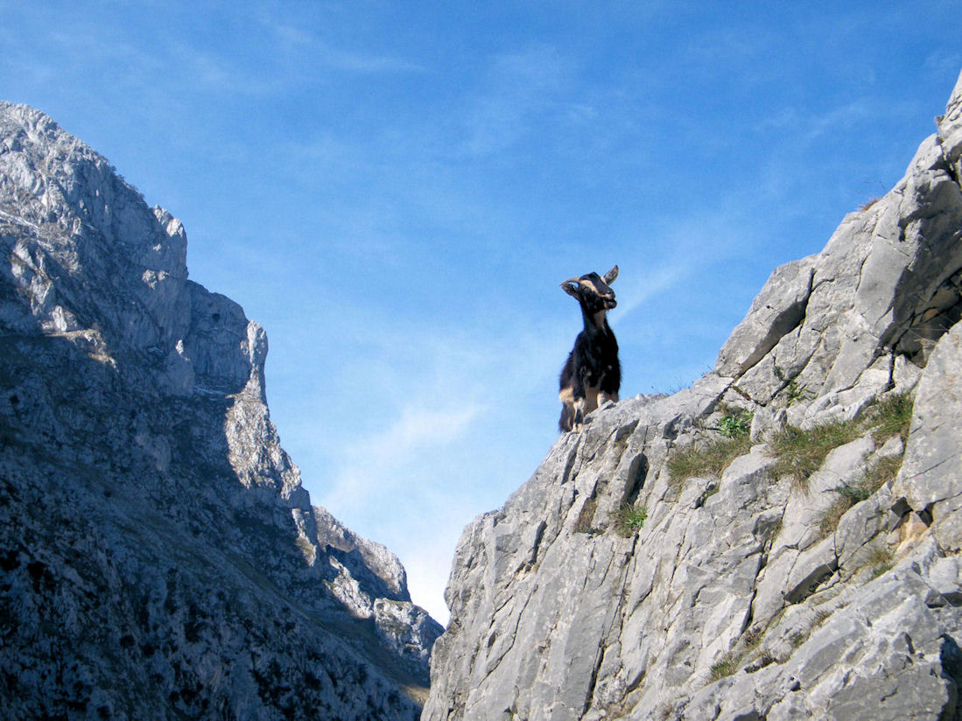

Slide 25
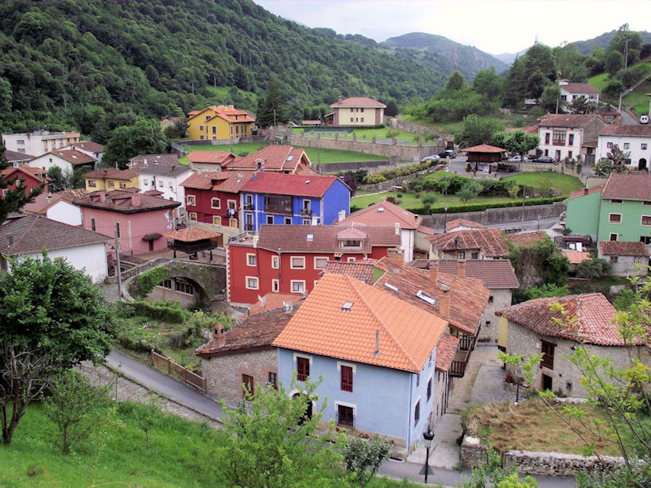
CARREÑA

Slide 26
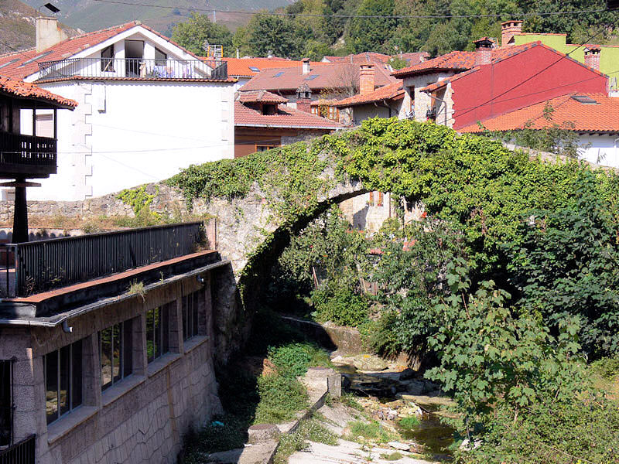
PUENTE ROMANO EN CARREÑA

Slide 27
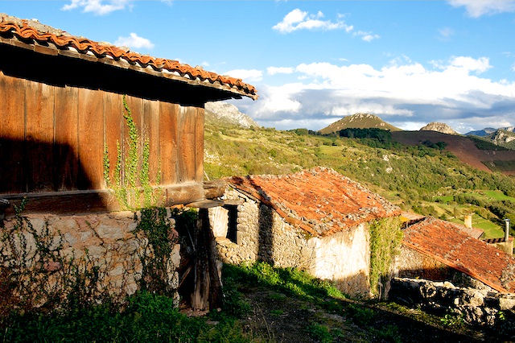

Slide 28
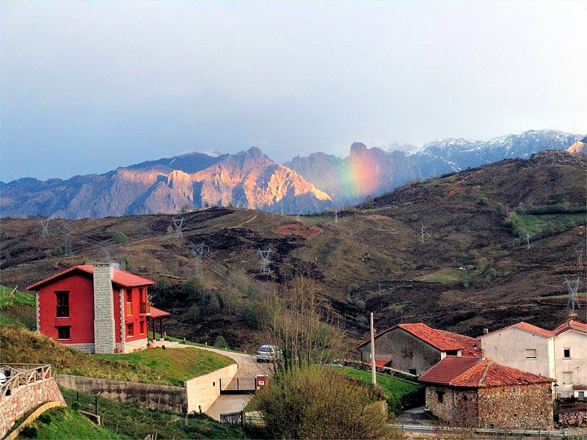
EL ESCOBAL

Slide 29
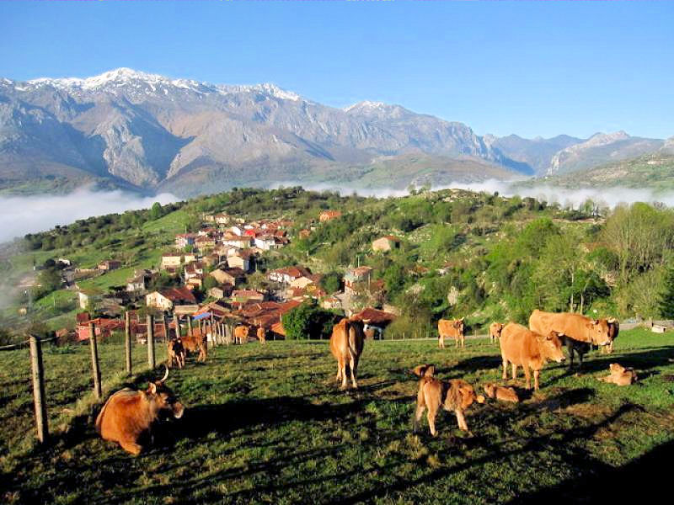

Slide 30
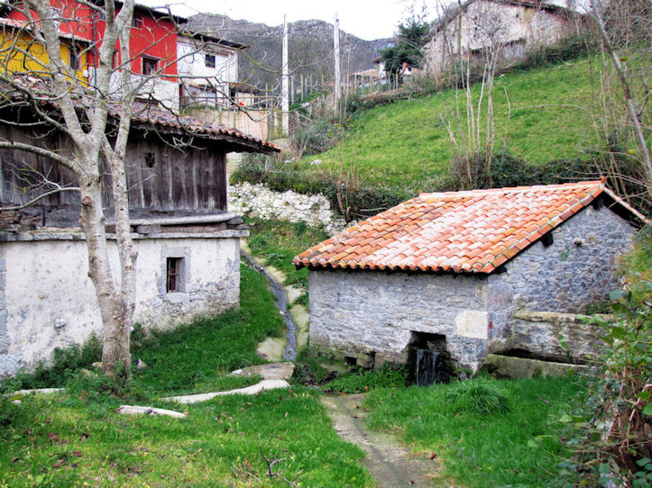
IGUANZO

Slide 31
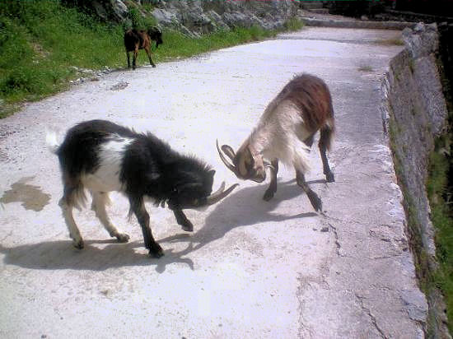

Slide 32
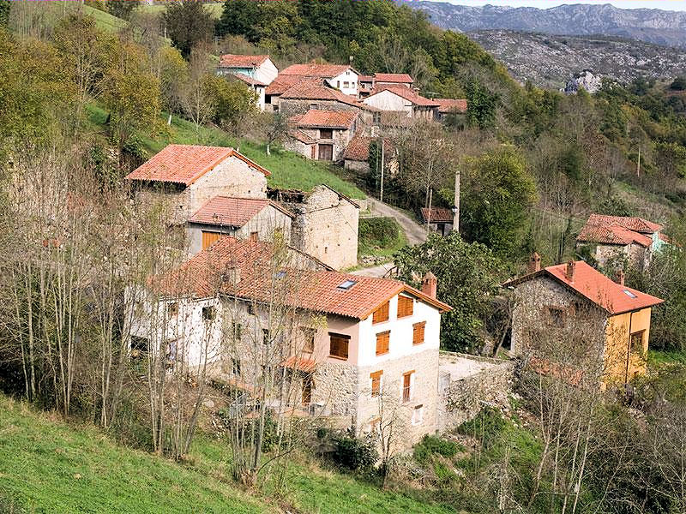
LA MOLINA

Slide 33
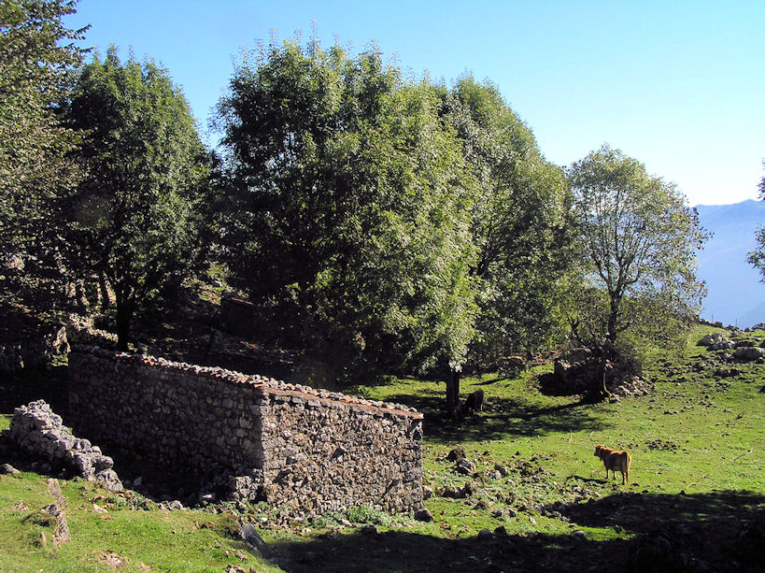
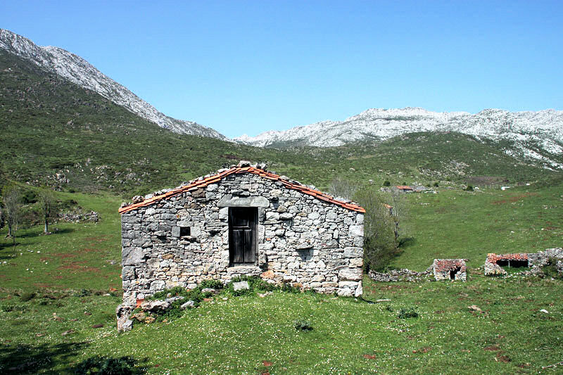
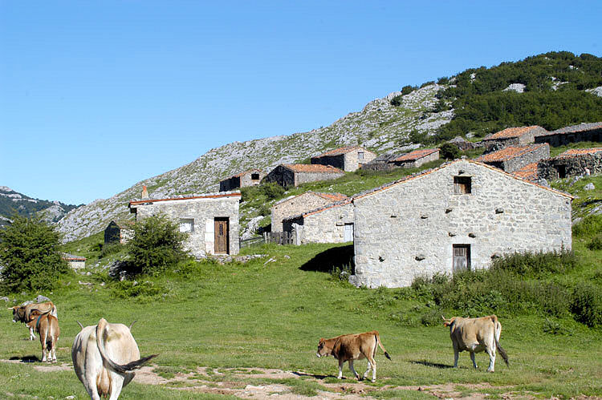
MAJADAS Y PASTOS

Slide 34
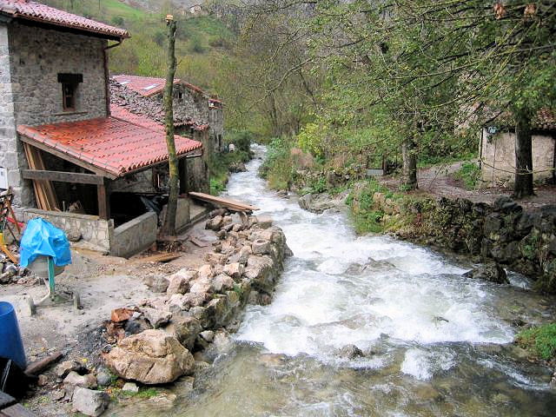
RIO BULNES

Slide 35
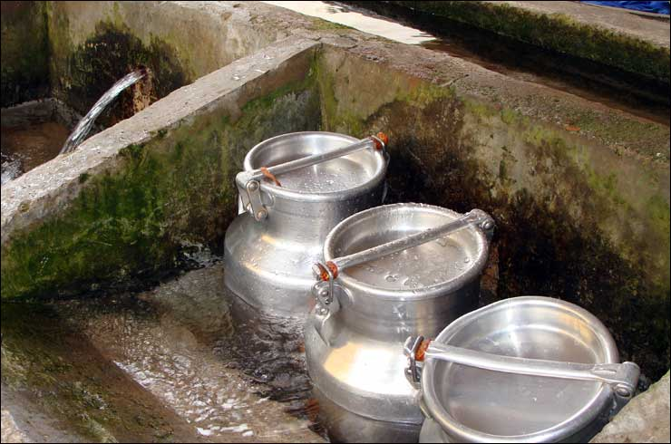
REFRESCANDO LA LECHE

Slide 36
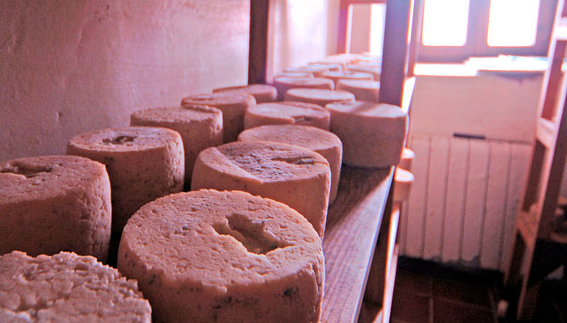
FABRICANDO EL QUESU

Slide 37
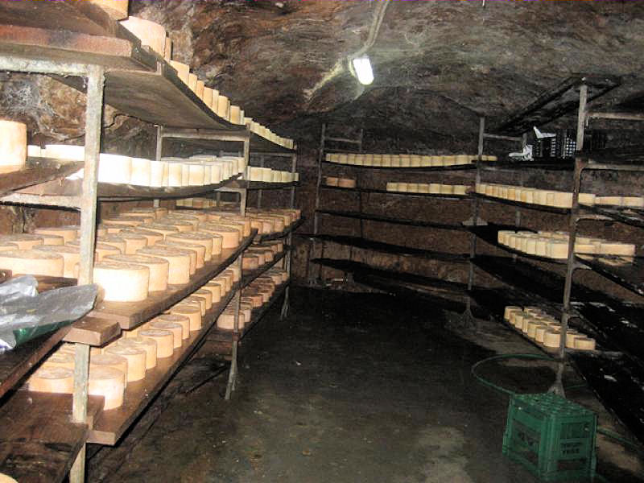
CUEVA DE MADURACION

Slide 38
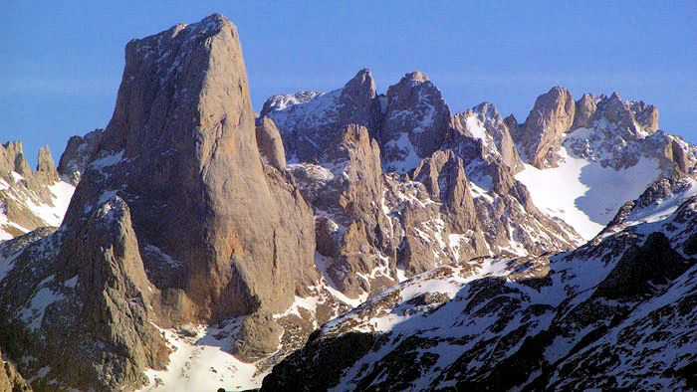
MACIZO CENTRAL DE LOS PICOS DE EUROPA

Slide 39
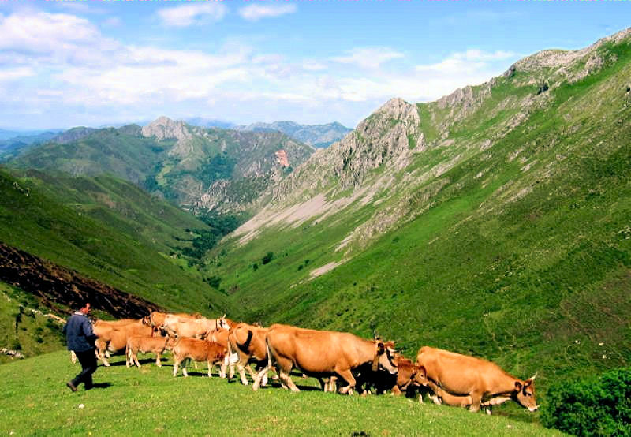
PASTOS DE MONTAÑA

Slide 40
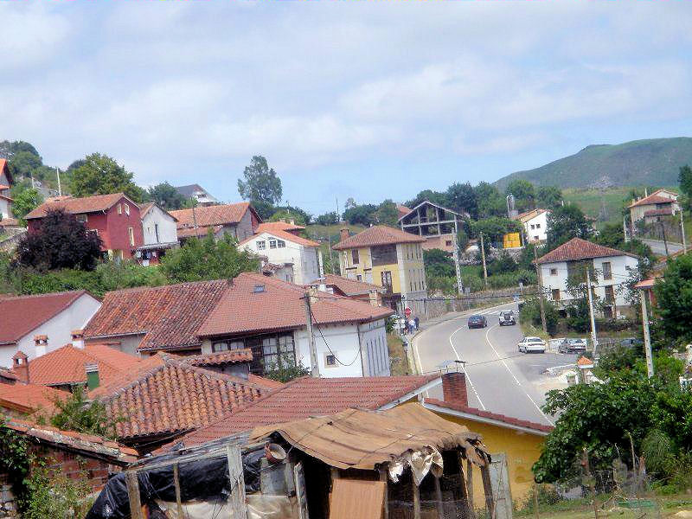
ORTIGUERO

Slide 41
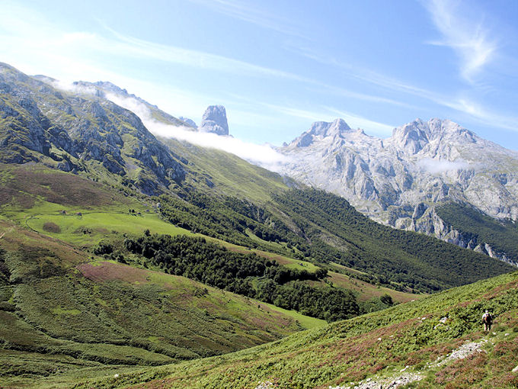
COLLADO DE PANDEBANO

Slide 42
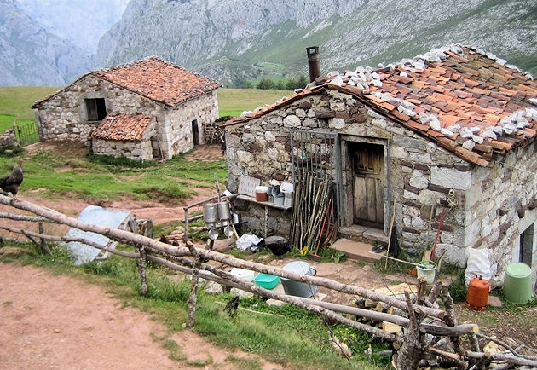
CABAÑAS EN LA TERENOSA

Slide 43
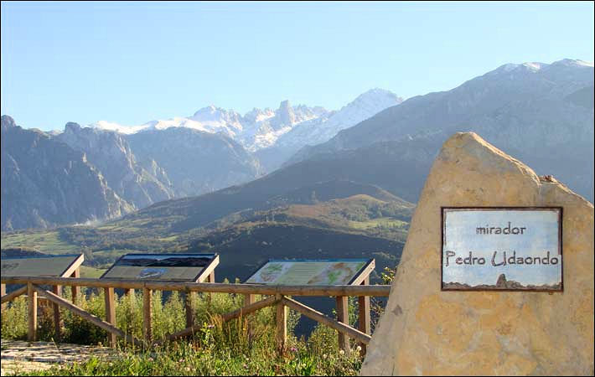

Slide 44
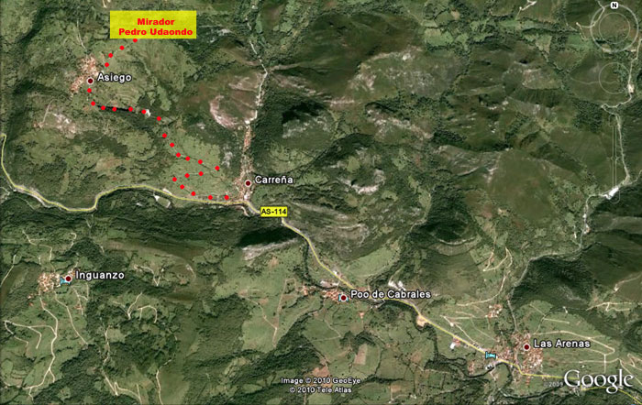

Slide 45
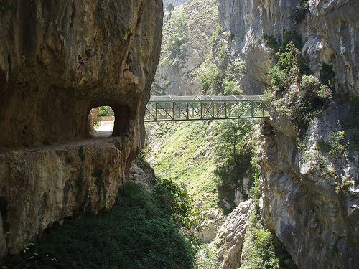
SENDA DEL CARES

Slide 46
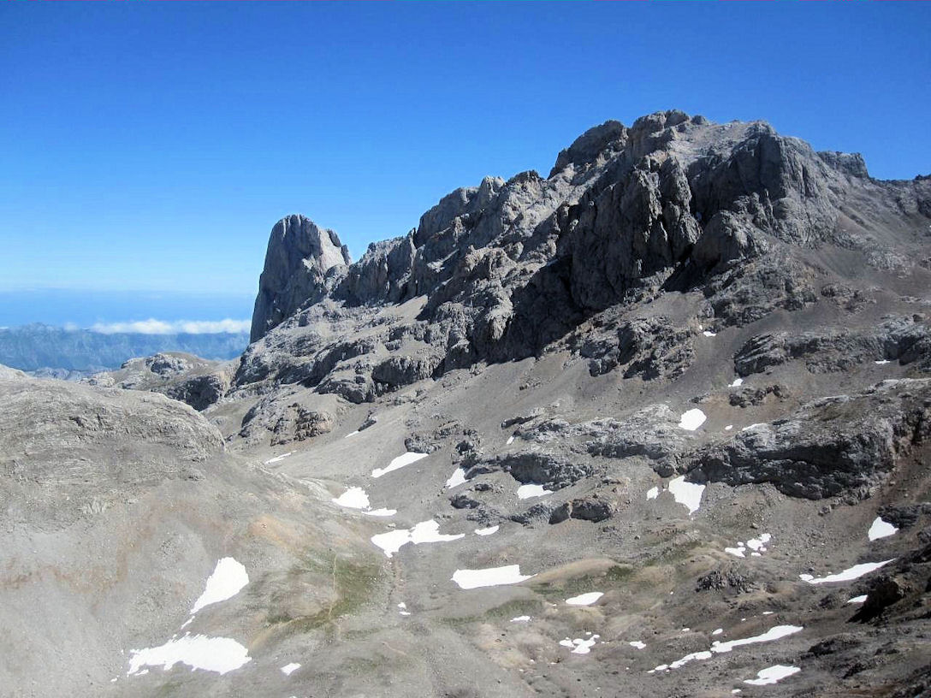
EL URRIELLU DESDE EL JOU DE LOS BOCHES

Slide 47

PUERTAS DE CABRALES

Slide 48

CUEVA MUSEO DEL QUESO EN ARENAS

Slide 49


Slide 50

SOTRES

Slide 51

MACIZO OCCIDENTAL

Slide 52


POO DE CABRALES

Slide 53

HOTEL EL MOLINO EN ARENAS

Slide 54

MOLIN DE IGNACIO - TIELVE

Slide 55

TIELVE

Slide 56


Slide 57


Slide 58


Slide 59

IN MEMORIAN DE CONCEPCION HERRERO ( CONCHA ) - TIELVE
MONTAJE : MIGUEL

Slide 60



Accede a la sección que desees desde aquí:
Propia Creación
De la Red
Dedicatorias | Fechas Especiales | Graciosos
Historia y Arte | Lugares | Musicales
Naturaleza y Ciencias | Política | Reflexión
Religiosos | Románticos | Salud
Dedicatorias | Fechas Especiales | Graciosos
Historia y Arte | Lugares | Musicales
Naturaleza y Ciencias | Política | Reflexión
Religiosos | Románticos | Salud
Si deseas recibir pps periódicamente en tu correo electrónico subscríbete aquí:

